Slide 1
Mind Manager

Slide 2
¿Qué es Mind Manager?
Es un programa de mapas mentales. Es el software más moderno, potente y avanzado para visualizar, capturar, organizar, compartir ideas e información. Se integra con todos los programas de Office.

Slide 3
Proporciona a los profesionales una mejor forma de dominar la sobrecarga de información, conceptualizar los brainstorming, desarrollar estrategias y simplificar la planeación de proyectos y comunicar sus resultados. Los mapas en MindManager proveen un marco visual intuitivo para organizar y priorizar el trabajo.
Permite convertir sus ideas en mapas de acción, visualizarlos y gestionarlos a través de un diagrama de GANTT.

Slide 4
Beneficios
MindManager genera beneficios para su productividad al permitirle:
Representar información compleja en forma visual, lo cual se traduce en ahorro de tiempo, mayor comprensión y mejores planes
Tomar decisiones más rápido, con mejor información y desde una perspectiva integral
Acelerar y facilitar el trabajo en equipo
Compartir conocimiento fácilmente, convirtiéndolo en planes de acción
Lograr consenso y claridad de objetivos y planes entre todos los involucrados
Acelerar la capacidad de aprendizaje

Slide 5
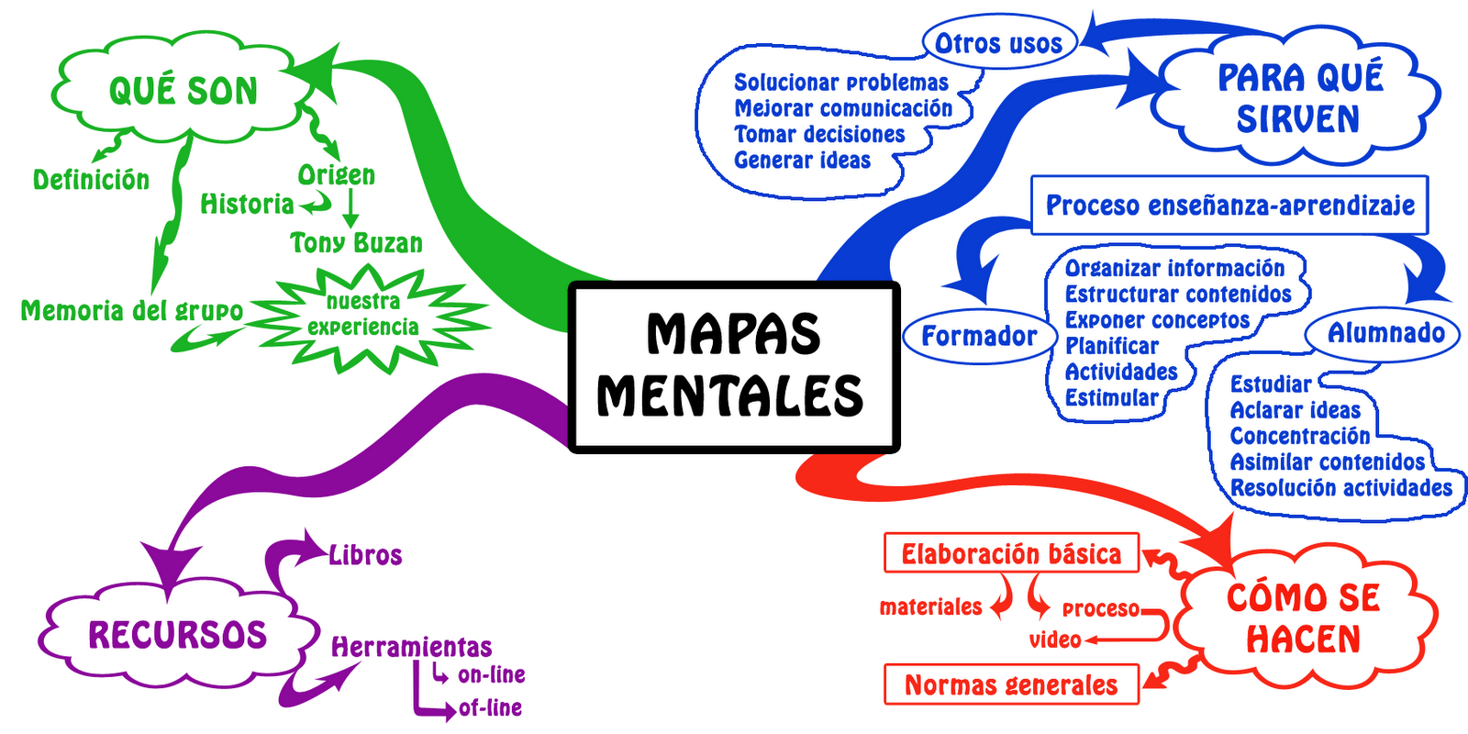

Slide 6
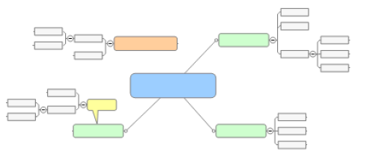
Tópicos y elementos de los mapas
Los mapas están compuestos de los siguientes tópicos y objetos:

Slide 7
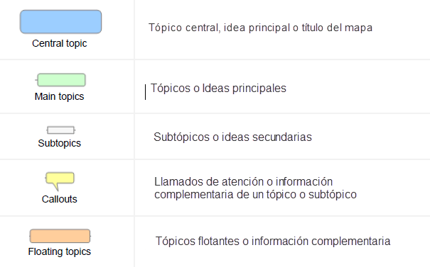
Tópicos y elementos de los mapas

Slide 8
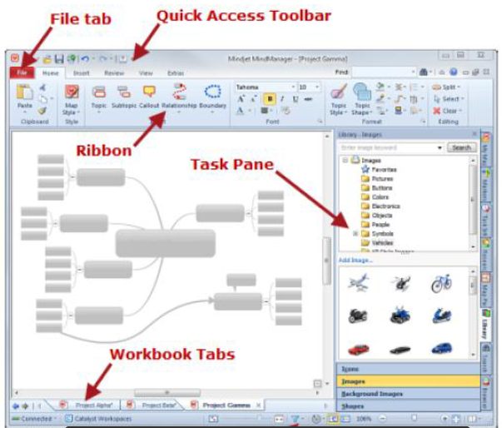
Interface de Mind Manager

Slide 9
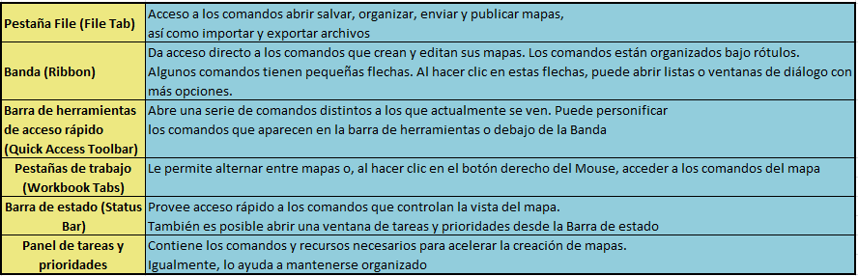
Explicación Interface Gráfica

Slide 10
Funcionalidades que permiten crear mapas rápidamente
Los usuarios de MindManager tienen la posibilidad de crear mapas y tópicos rápidamente y de varias formas - sea para ideas nuevas o a partir de información ya existente
Lluvia de ideas
Recopile las ideas más importantes que desarrolló durante la lluvia de ideas y rápidamente cree un mapa o adicione la nueva información a un mapa ya existente.
En la pestaña de Extras haga clic en Start Brainstorming. A continuación, use los pasos que se sugieren para la lluvia de ideas y recopile las ideas nuevas en un mapa.

Slide 11
Importar un documento de Microsoft Word o un archivo de Microsoft Project
Si usted tiene información en un documento de Word o en un archivo de Project, puede importar esa información y crear un mapa nuevo con ella.
En la pestaña File seleccione Open y después busque el archivo de Microsoft Word o Microsoft Project y seleccione el área que desea importar y de clic en abrir.
Puede usar el comando Send to MindManager en Word o Project para enviar un texto o tarea existente a MindManager.

Slide 12
Insertar datos de MS Excel
Puede vincular datos de Excel y crear un tópico nuevo con esta información. El tópico nuevo estará vinculado dinámicamente a su fuente. Si los datos son editados en Excel, serán actualizados en MindManager y viceversa.
En la pestaña de Insert, haga clic en Excel Range y después ingrese el rango del diálogo.
También puede hacerlo desde MS Excel, seleccione el rango a insertar y en MS Excel de clic en el icono de MindManager 9 (Send to MindManager) y el rango quedará colocado en MindManager 9.

Slide 13
Ver los temas del mapa como un listado
La vista de listado de temas (Outline View) le permite ver el mapa en forma de texto tradicional. Esto le permitirá leer y navegar el mapa de arriba hacia abajo. Esta vista puede ser una buena referencia para los usuarios que hasta ahora están conociendo el funcionamiento de MindManager.
Puede acceder a esta vista al hacer clic en Outline View , que se encuentra en la pestaña View.
En la vista de listado de temas, usted puede adicionar, borrar, mover o copiar tópicos al igual que adicionar otros elementos característicos de los mapas. Esto se hace usando las columnas que aparecen en esta vista. Sin embargo, la vista de listado de temas no incluye bordes, relaciones, tópicos flotantes u otros elementos gráficos, como imágenes.

Slide 14
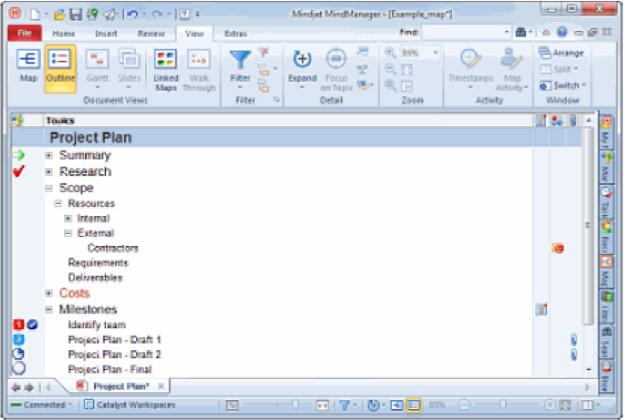

Slide 15
Ejercicio
Realizar el concepto de economía a través de los mapas mentales.

Slide 16
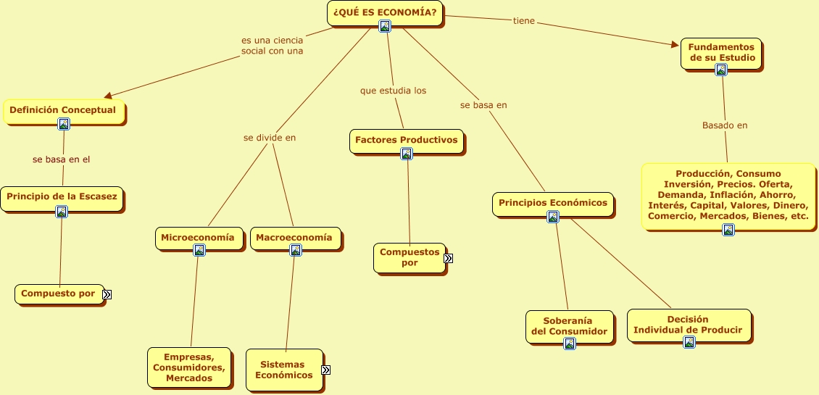

Slide 17
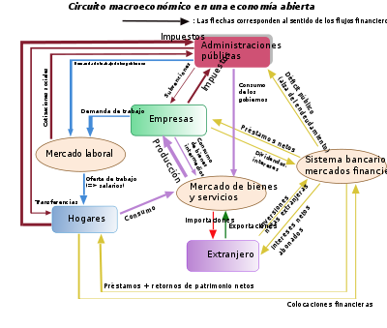
Practica
Realizar el circuito macroeconómico en una economía abierta a través de los mapas mentales

Slide 18
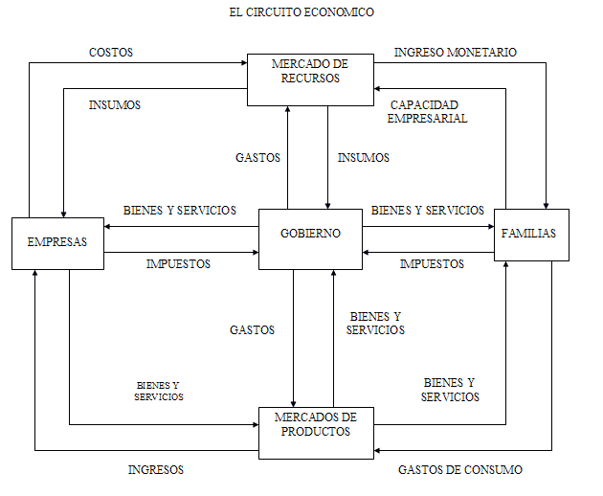
Deber
Realizar el circuito macroeconómico, en una economía cerrada

